Slide 1
瘋玩
科技

Slide 2
公司介紹
艾果實境股份有限公司與瘋玩科技股份有限公司為同一關係企業，目前業務性質主要為以下四種 :
虛擬貨幣產業量化交易系統
GameFI （遊戲金融）
開發直播平台系統

Slide 3
虛擬貨幣產業量化交易系統
幣價分析系統
幣種推薦系統
交易所下單機

Slide 4
GameFI （遊戲金融）
遊戲網紅直播
Play To Earn（邊玩邊賺）
區塊鏈遊戲開發

Slide 5
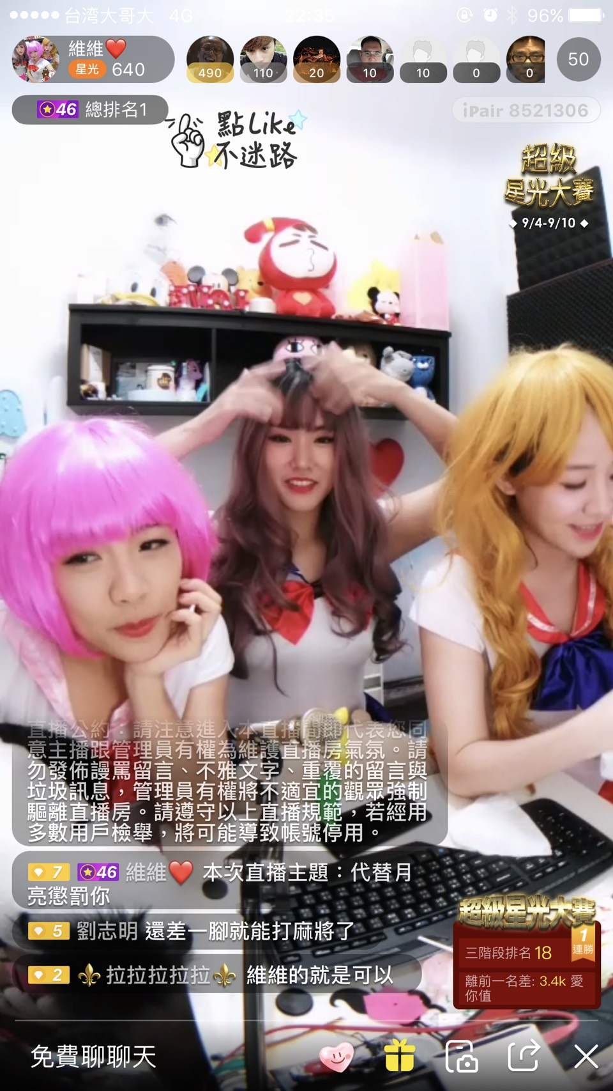
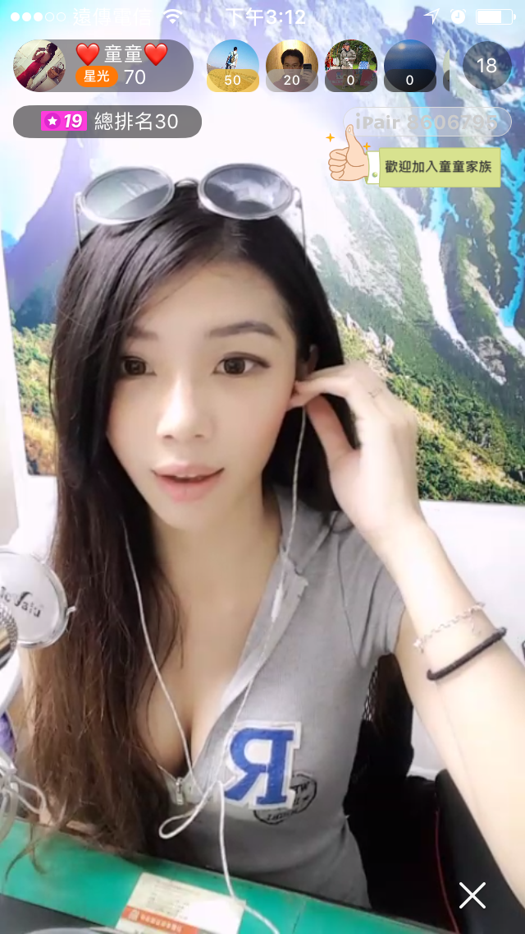
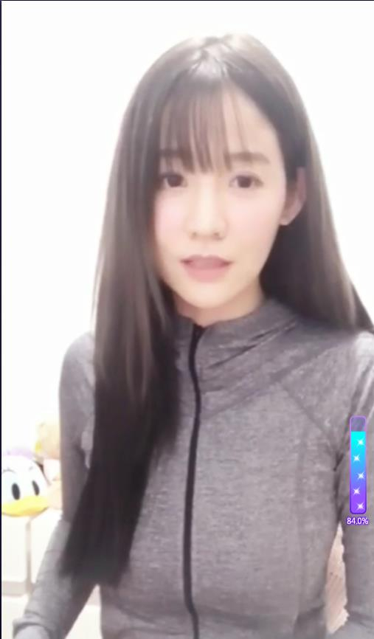
開發直播平台系統

Slide 6
實習職缺內容

Slide 7
實習職位1：網頁前端開發工程師
工作待遇
月薪40,000元 ~ 55,000元
網頁平台系統開發、直播串流系統開發、以Node.js ＆ PHP 為主開發聊天機器人前後端程式
1.負責軟體之分析、設計以及程式撰寫。
2. 規劃執行軟體架構及模組之設計，並控管軟體設計進度。
3. 進行軟體之測試與修改。
4. 規劃、執行與維護量產的產品。
5. 協助研發軟體新技術與新工具。
6. 管控軟體開發成本。
職務說明

Slide 8
實習職位2：資料庫應用開發工程師
工作待遇
月薪 50,000元 ~ 60,000元
網頁平台系統開發維護、直播串流系統開發維護、以 Node.js ＆ PHP 為主開發維護聊天機器人前後端程式
設計系統Protocol
1. 對程式開發工作有高度熱情與自我學習的熱忱
2. 個性獨立、主動、積極，有良好的工作與學習態度
3. 具團隊精神，能和他人溝通合作
4. 針對區塊鏈技術有深入研究興趣的人
5. 了解 API 常用之 Protocol，如 Restful、gRPC
6. 具備團隊合作的精神、正面且專業的態度及強烈的責任心
7. 熟悉資料庫規劃、設定及管理 (MySQL、SQL Server、MongoDB)
8. 設計資料之結構，規劃各種資料之整合，優化效能。(index索引建立、SQL語法改進)
9. 參與構建雲原生、公有雲(GCP, AWS)等資料庫管理
10. 整合串接不同資料源，多階數據轉換管理，資料清洗和排程管理
職務說明
技能需求
1. 需要依需求學習應用新技術
2. 熟悉其一 PHP，Node.js, Python, C#, C/C++等相關程式語言與開發工具或其他數據分析工具。
3. 熟悉其一 MySQL，MongoDB，SQL Server 等資料儲存工具。
4. 熟悉 HTTP Restful API 設計。
5. 熟悉 Git 版本控制系統。
6. 熟悉 AWS RDS 管理操作使用。

Slide 9
實習職位3：金融演算法工程師
工作待遇
技能需求
月薪60,000元 -100,000元
1. 對加密貨幣及DeFi市場有深入研究與強烈興趣
2. 量化交易系統介面、功能模組的開發及維運
3. 投資策略因子分析，包括找尋新因子、建構策略
4. 具備傳統金融市場及總體經濟知識尤佳
5. 了解基於區塊鏈(Blockchain)的運行機制和交易所平台架構設計和應用
6. 熟悉C#/Python/C++或具備區塊鏈項目研發經驗
7. 熟悉交易所API串接
8. 熟悉網路程式設計、資料結構和加密演算法，與各種網路通訊協定
9. 進行數據分析/機器學習/深度學習演算法開發
1. 數據分析、機器學習和金融市場經驗 2. 對加密貨幣衍生金融商品化有高度興趣 3. 熟悉資料分析、統計學理論和演算法、機器學習者佳 4. 熟悉Python、R或其他相關程式語言 5. 了解交易策略建構、回測、評估者佳 6. 具統計套利策略、高頻交易、中低頻CTA策略開發經驗佳 7. 責任心強、擅於學習、具有獨立分析並解決問題的能力
職務說明

Slide 10
以上職缺須負責針對大量的金融市場資料進行蒐集、研究及統計，透過可量化的分析結果建立出交易策略來交易各種金融產品。 工作包括：金融商品挑選、資料蒐集與分析、建立統計模型、AI演算法模型、交易策略回測、及策略表現監控。
學習最新區塊鏈應用與金融交易相關的程式技術
區塊鏈程式量化套利網頁系統開發，區塊鏈遊戲，智能合約使用與開發
<其他技能需求>
- 熟悉其一 C#，PHP，Java Script，Node.js 等相關程式語言與開發工具。
- 熟悉其一 MySQL，MongoDB，SQL Server 等資料儲存工具。
- 熟悉 HTTP Restful API 設計。
- 熟悉 Git 版本控制系統。
- 任何一種智能合約

Slide 11
實習職位4：網紅經紀直播管理人員
工作待遇
月薪28,000元 -40,000元
1.網紅管理
2.協助上播順利
3.公司會進行專業影像串流系統教育培訓
4.MIS電腦設備用行維護
5.內勤管理任務無出外景需求
1.影片拍攝
2.人像修圖
職務說明
其他條件

Slide 12
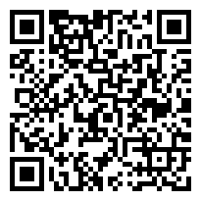
如何應徵?
點選網址進入填寫資料 https://forms.gle/eqvTa3HMWhzk1sxa8
掃描QRCODE
直接將履歷寄來 melody@algolreality.com (註明淡江大學資管系企業媒合)

